Slide 1
Moân
Hoaït ñoäng traûi nghieäm
Chia sẻ thời gian biểu
hoạt động chung của gia đình

Slide 2
HOẠT ĐỘNG 5
Chia sẻ thời gian biểu hoạt động chung của gia đình

Slide 3
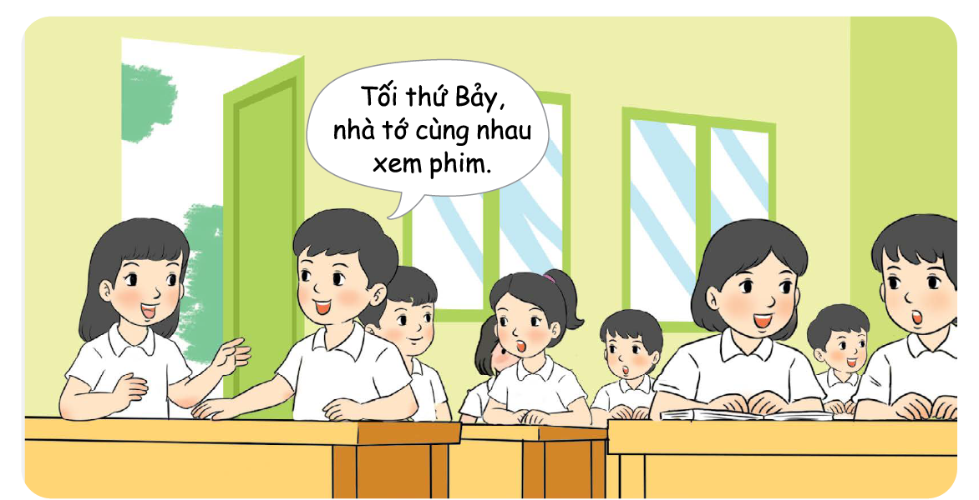
1. Chia sẻ về thời gian biểu hoạt động chung của gia đình em.

Slide 4
2. Nhận xét thời gian biểu của bạn.

Slide 5
HOẠT ĐỘNG 6
Xây dựng kế hoạch thực hiện một hoạt động chung của gia đình

Slide 6
1. Xây dựng một kế hoạch hoạt động chung của gia đình theo mẫu sau:
Gợi ý:
+ Việc đầu tiên cần làm để xác định được hoạt động chung là gì?
+ Tiếp theo các em sẽ làm thế nào

Slide 7
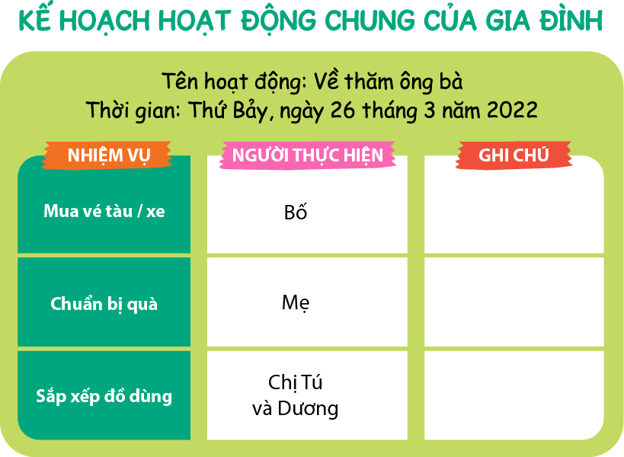

Slide 8
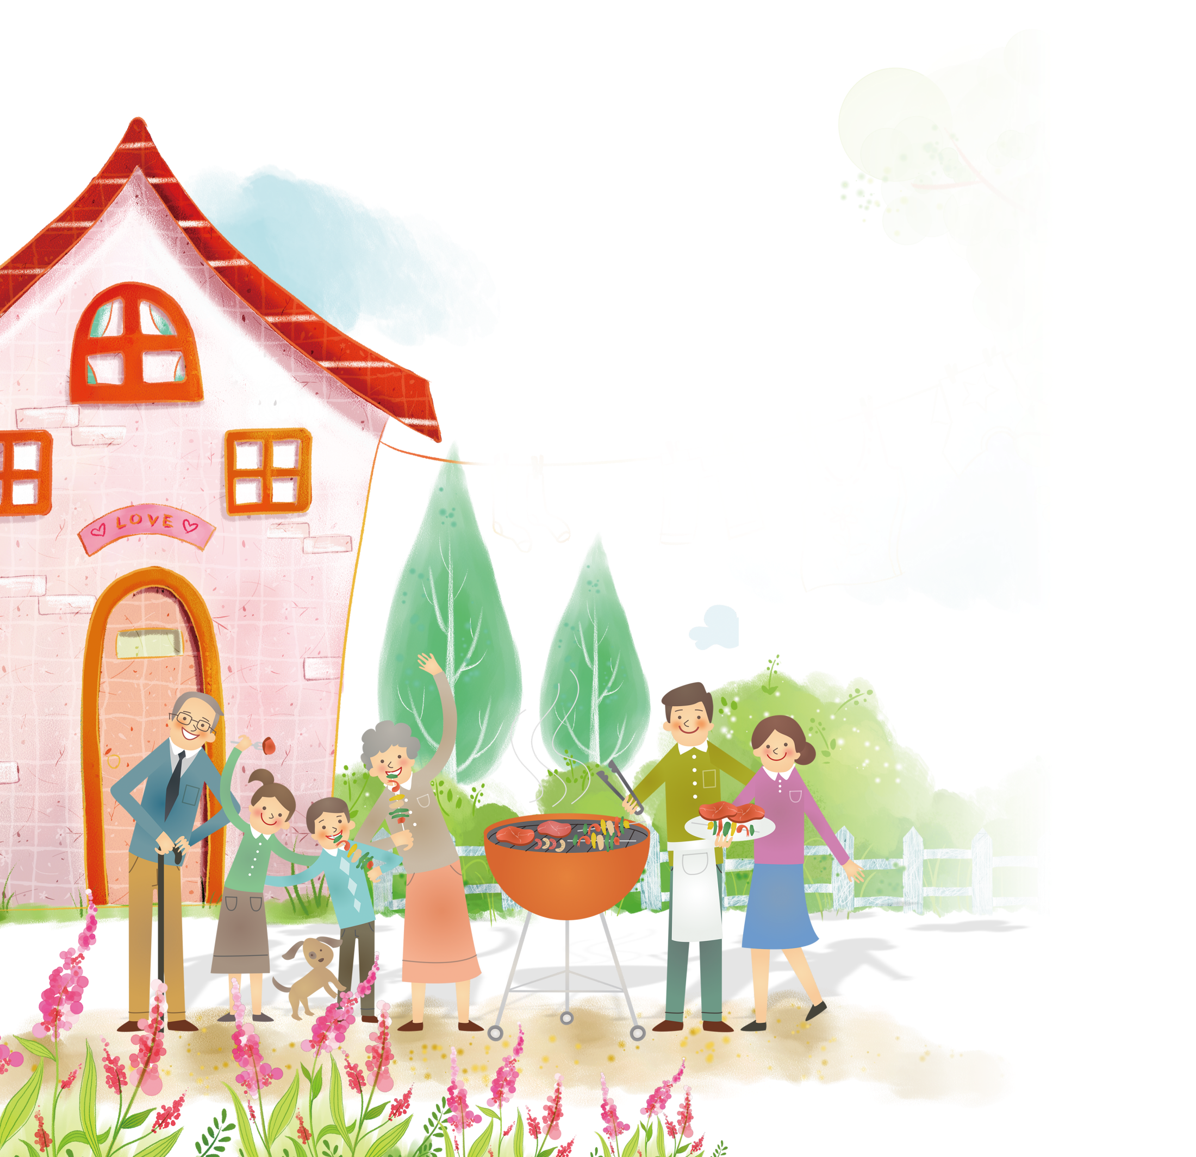
EM THỰC HÀNH

Slide 9
Về nhà trao đổi với các thành viên trong gia đình về kế hoạch em đã làm.

Slide 10
CHÀO TẠM BIỆT CÁC CON

